Slide 1
一、化学动力学

Slide 2
1.化学反应的分类
基元反应——由反应物一步生成产物的反应，没有可由宏观实验方法探测到的中间产物。
复合反应——由两个以上的基元反应组合而成的反应。组合的方式或先后次序称为反应机理。反应机理部分揭示化学反应的本质。

Slide 3
2.化学反应速率
化学反应速率：单位时间单位空间中某反应物或产物数量的变化。
反应器型式不同，反应速率的数学表达式也不同！
间歇式反应器中
转化速率
反应速率

Slide 4
消耗速率
(V 恒定)
生成速率
(V 恒定)
注意：本书中A总是指反应物，P总是指产物。

Slide 5
3.反应速率方程（反应动力学方程）
在其它因素固定不变的条件下，定量描述各种物质的浓度对反应速率影响的数学方程。
反应速率方程与反应器的型式和大小无关
对于间歇式反应器，若已知反应速率方程，则可通过求解微分方程获得浓度与时间的函数关系。
已消耗浓度
半衰期t_{1/2}：

Slide 6
基元反应的反应速率方程：基元反应的反应速率正比于该反应的反应物浓度之积——质量作用定律，已发现的基元反应只有三类。
单分子反应
A → P
2A → P
A + B → P
3A → P
2A + B → P
A + B + C → P
双分子反应
三分子反应
• 反应分子数 (n) • 速率常数 (k)

Slide 7
复合反应的反应速率方程通常是经验方程。
幂函数型速率方程
• 分级数 (α , β , γ …)
• 反应级数 (n) n = α + β + γ + …
• 速率系数 (k) (mol∙m⁻³)^{1−n}∙s⁻¹
分级数、级数可正可负，可为分数，可为零。
k的数值与浓度无关。催化剂会影响k的数值。在催化剂等其它条件确定时，k 的数值仅是温度的函数。k的单位随着反应级数的不同而不同。
非幂函数型速率方程

Slide 8
4.几种简单反应体系的动力学方程求解
简单级数反应之零级反应(n=0)：
以反应物浓度c_{A}对时间t作图是一条直线，表明速率与浓度无关，直线的斜率的负值即为k_{A}
k_{A}具有浓度⋅时间^{–1}的量纲，N∙L⁻³T⁻¹
半衰期与初始浓度成正比，与速率系数成反比

Slide 9
简单级数反应之一级反应(n=1)：
ln{c_{A}}对t 作图是一条直线，斜率的负值即k_{A}。
k_{A}具有时间⁻¹的量纲，T⁻¹。一级反应速率系数的值与浓度单位无关。
半衰期与k_{A}成反比，与c_{A0}无关。

Slide 10
简单级数反应之二级反应(n=2)：
a/b = c_{A0}/ c_{B0}

Slide 11
简单级数反应之二级反应(n=2)：
1/c_{A}对t作图是一条直线，斜率即k_{A}。
k_{A}具有浓度⁻¹·时间⁻¹的量纲，L³N⁻¹T⁻¹。
半衰期与k_{A}和c_{A0}的乘积成反比。

Slide 12
简单级数反应之n级反应(n≠1)：
或 对t作图是直线。
k_{A}具有浓度^{1−n}·时间⁻¹的量纲。
半衰期与k_{A}以及c_{A0}的n−1次方的乘积成反比。

Slide 13
若有r个反应同时进行，反应方程式：
表示第i个反应中物质B的化学计量系数。
记第i个反应的反应速率为v_{i}，则由第i个反应贡献的物质B的反应速率等于 ，B的反应速率就等于每个反应中B的反应速率之和：

Slide 14
例：
反应1中氯原子生成速率 = 2v₁
反应2中氯原子消耗速率 = v₂
反应3中氯原子生成速率 = v₃
反应-1中氯原子消耗速率 = 2v₋₁
生成为正
消耗为负

Slide 15
k₁
A B
对峙反应
k₋₁
一级对峙反应的动力学方程求解
c_{A} = c_{A0} –x c_{B} = x

Slide 16
一级对峙反应的特征
反应达到平衡时
ln{x_{e} – x}与t呈线性关系，斜率的负值即(k₁+k₋₁)
反应完成一半(x = x_{e}/2)所需时间为 。
不是半衰期!

Slide 17
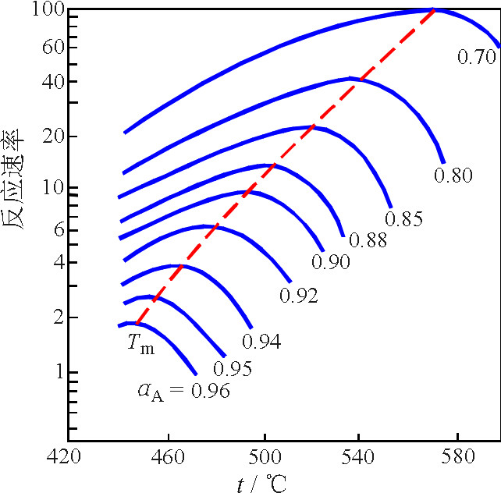
正向放热对峙反应的最适宜温度
升高温度对平衡不利，但可以加快反应速度。
在一定浓度下，反应速率随温度有一个极大值，这个极大值随着浓度变化（红色虚线），若反应过程能沿着红色虚线自上而下行进，则是最优的工况。实际生产中采用多段式反应器，尽可能接近最优工况。

Slide 18
连串反应
特征---中间产物在反应过程中出现浓度极大值
若k₂>>k₁,则中间物很活泼，v_{B} ≈ 0，即v₁ ≈ v₂，整个连串反应的速率由第一步反应的速率决定，称为速率控制步骤；
若k₂<<k₁,则中间物较稳定，反应第二步是速率控制步骤。

Slide 19
平行反应
k₁
B
C
A
k₂
若两个反应的反应级数相同：
产物浓度比等于反应速率系数比。

Slide 20
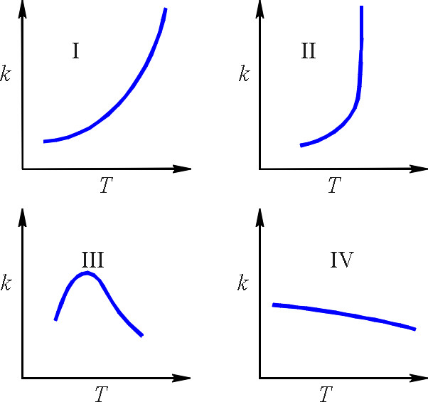
5.温度对反应速率的影响
改变速率常数或速率系数
温度对反应速率影响---

Slide 21
阿仑尼乌斯方程（第I类和基元反应）
活化能
定义式
k 值随T 的变化率决定于E_{a}值的大小。
若E_{a}为常数，得指数式
指前因子
指数式描述了速率随温度而变化的指数关系。
由指数式得对数式
以 lnk 对 1/T 作图，可求出活化能E_{a}。
升高温度对活化能大的反应更有利！

Slide 22
6.实验测定反应动力学方程
物理化学分析法
测定反应系统的某些物理性质随时间变化的数据。这些物理性质与反应物和产物的浓度有简单的线性关系，且在反应前后有明显的改变。
电导、旋光度、吸光度、折光率、粘度、气体的压力和体积……

Slide 23
零级反应
一级反应
二级反应

Slide 24
积分法（尝试法）
实验数据t₁, c₁; t₂, c₂; t₃, c₃; ……
代入各级速率方程的积分形式
考察直线关系，求得 n, k

Slide 25
微分法
使用微分反应器直接测定反应速率
半衰期法

Slide 26
7.由反应机理推理反应动力学方程
平衡态处理法
反应机理中存在能快速达到平衡的对峙反应；
由“慢反应”建立复合反应的速率方程表达式；
由“对峙反应”解出活泼中间物的浓度表达式；
求出复合反应速率系数和活化能。
恒稳态处理法
建立指定物质表示的速率方程；
求解活泼中间物的浓度表达式；
回代速率方程；
求出复合反应速率系数和活化能。

Slide 27
二、独立子系统的统计热力学

Slide 28
1.系统分类
从体系能量看
独立子系统: 各粒子间相互作用能很小，以致体系的总能量可以看作是单个粒子能量之和。
相倚子系统: 各粒子间相互作用能不可忽略。
从粒子运动区域看
离域子系统: 各粒子可在整个空间运动。
定域子系统: 各粒子只能在固定位置附近的小范围内运动。
本课程只需掌握经典理想气体的统计热力学。

Slide 29
2.系统状态的描写
微观描述方法：用力学原理（经典或量子）描写系统的状态，包含了分子运动的细节，描述的是体系的微观状态随时间的演化。由于宏观系统的分子数量巨大，这种描述方法太复杂，不切实际。
宏观描述方法：宏观体系存在一类特殊状态——平衡态，处于平衡态时，不必知道分子运动的细节，只要指明少量宏观性质，体系的宏观性质就确定了。此法虽简单，但只针对平衡态，并且此法忽略了系统的微观结构，因此无法解释热现象的本质。
统计力学对系统状态的描写：采用微观描述方法，但是仅仅从统计的观点看待这些微观状态，不求解复杂的动力学方程，忽略微观状态随时间演化。

Slide 30
单个分子微观状态的经典力学描述
自由度：确定系统中所有粒子的位置而需要的独立坐标数，这些坐标又称为广义坐标。
分子运动形式：
1. 外部运动（质心平动）
2. 内部运动（相对质心的运动）
若以原子作为基本单元，不考虑亚原子结构，分子运动自由度等于其所含原子个数的3倍，刚性分子的内部运动近似简化为转动和振动的叠加。
单原子分子 双原子分子 多原子分子
3个平动 3个平动 3个平动
0个转动 2个转动 3(2)个转动
0个振动 1个振动 3n-6(3n-5)个振动

Slide 31
单个分子微观状态的量子力学描述
（1）平动：粒子在容器中的平移运动
平动能级：
♦ 量子数(n_{x}, n_{y}, n_{z})确定唯一量子态。
♦ 平动能级简并度没有简单方法计算。
（2）转动：由两个以上原子组成的分子的转动
双原子分子转动能级：
I：转动惯量

Slide 32
（3）振动
简谐振动能级：
双多原子分子的振动可近似为一个简谐振动，多原子分子的振动可近似为一组简谐振动的叠加。
（4）电子运动和核运动
对于电子来说，激发态与基态间的能量差是1eV量级的，大约相当于温度T ≈ 1eV/k ≈ 1.2×10⁴K的分子热运动，对于核来说，其基态和激发态的能量差更大，因此常温下电子和核保持在基态上，这两种运动的能级大小对热性质没有实质影响，只需考虑基态的简并度。

Slide 33
刚性分子简化模型
分子热运动 = (1个)三维平动子 +
(1个)刚性转子(含2(3)个转动) +
(3n-5(6)个)简谐振子

Slide 34
独立子系统微观状态的量子力学描述
独立子系统的微观状态可以简化为单个粒子的微观状态的组合（对相倚子系统不适用），因此可以用粒子在单粒子量子态或单粒子能级上的分布来部分描述系统的微观态：
单粒子能级
能级简并度
粒子分布

Slide 35
3.统计方法和统计力学基本假设
系统处于平衡态时，各微观态按确定的概率出现，对于力学量（由力学原理引入的性质），其宏观测量值就是其微观量的统计平均值
统计力学基本假设规定了微观态出现的概率：处于平衡态的孤立系统（能量、体积和粒子数确定），各微观态出现的几率相同。

Slide 36
定义熵：
Ω(E, V, N)：能量为E、体积为V、粒子数为N的系统的微观状态总数。
由力学原理（经典或量子）出发，找出Ω(E, V, N)的函数表达式，由此得到热力学基本方程S(E, V, N)的函数表达式，进而可以得到其它热性质。比如：温度

Slide 37
4.将统计力学基本假设用于独立子系统
独立子系统的微观状态可用分布描述：
单粒子能级
能级简并度
粒子分布
一个分布包含的微观态数量记为ω(N₁, N₂, …)，简记为ω({N_{j}})，称为热力学概率。对于平衡孤立系，由等概率原理立得：热力学概率大的分布出现的可能性大。一个宏观态(E, V, N一定)包含的微观态总量或热力学概率为：
x表示满足宏观条件(即E, V, N取定)的一切分布。

Slide 38
当同种粒子间相互可分辨时
当同种粒子间相互不可分辨时
不需考虑泡利不相容原理（玻色子）：
量子统计
需满足泡利不相容原理（费米子）：
放在这里只是帮助理解。

Slide 39
全同性修正
同种离域子不可分辨，应该用量子统计计算，若仍将其当作可分辨粒子计算，则算得的热力学概率比实际情况多，当量子效应不显著时，有简单方法对其加以修正：
全同性修正不影响分布(N₁, N₂, …) ，只影响热力学概率ω和Ω，所以会影响熵以及与熵有关的热力学性质，比如化学势、亥氏函数，但是不影响热力学能、压强、定容热容等。全同性修正成立的条件：高温，低密度，粒子的质量不太小。量子效应显著时，必须采用量子统计。

Slide 40
最概然分布：在(E, V, N)确定的条件下，具有微观状态数最多的分布。
x表示满足宏观条件(即E, V, N取定)的一切分布。
在含有大量粒子的独立子系统中，最概然分布代表了一切可能的分布：和最概然分布有些差别的分布（不能由最概然分布代表）出现的概率相对于其它分布（与最概然分布差别不大，可由最概然分布代表）来说可以忽略不计。
撷取最大项法：
求得ω_{max}(E, V, N)的函数表达式，即可获得热力学基本方程S(E, V, N)，进而获得其它热力学性质。

Slide 41
独立子系统的三种最概然分布
麦克斯韦-玻尔兹曼分布（MB分布）
适用于由理想玻尔兹曼子组成的系统。
同种粒子间相互可以区别。
玻色-爱因斯坦分布（BE分布）
适用于理想玻色子组成的系统。
同种粒子间相互不可区别，多个粒子可以具有相同量子态。
费米-狄拉克分布（FD分布）
适用于理想费米子组成的系统。
同种粒子间相互不可区别，每个量子态最多只有一个粒子。

Slide 42
麦克斯韦–玻尔兹曼分布和子配分函数
子配分函数
忽略各运动自由度之间的相互影响，子配分函数具有析因子性质：
平动配分函数 q_{t}

Slide 43
转动配分函数 q_{r}
双原子分子或线型多原子分子
振动配分函数 q_{v}
双原子分子
电子配分函数 q_{0e}
一般可取

Slide 44
5.独立子系统的热力学性质
热力学基本方程的微观形式

Slide 45
热力学函数与子配分函数q的关系不用记，但是必须学会结合热力学关系式使用它们。
q的自然独立变量是T和V，它们和N构成亥氏函数A的自然独立变量，只要获得A与q的关系，其它关系式都可以据此由热力学关系推出。
经典理想气体
独立定域子
定域子的压强没有实质意义。

Slide 46
独立子系统的内能
不用记，会用
双原子分子：将振动基态能量作为能量的零点。
常温下，振动自由度未激发

Slide 47
独立子系统的熵
记住！
玻尔兹曼关系（第一个等号）是统计力学熵的定义式，也适用于相倚子系统。
公式不用记！
经典理想气体
全同性修正
公式不用记！
独立定域子
统计熵、量热熵、位形熵。

Slide 48
经典理想气体的熵
全同性修正
S_{t} 平动熵
S_{r} 转动熵
S_{v} 振动熵

Slide 49
双原子分子的热容
(1) 平动定容热容
(2) 转动定容热容
(3) 振动定容热容

Slide 50
三、界面现象

Slide 51
两个基本量：界面张力(σ)；单位界面过剩量(Γ_{i})
一个模型：吉布斯界面模型
五个方程：拉普拉斯方程
开尔文方程
吉布斯等温方程
杨氏方程
兰缪尔等温吸附方程

Slide 52
1.界面张力
界面张力(σ)：界面中单位长度的收缩张力；它沿界面的切线方向作用于边缘上，并垂直于边缘。
界面张力(σ)：增加单位面积时系统必须得到的可逆界面功。
化学键越强，表面张力越大。
温度升高，表面张力下降。
压力增加，表面张力下降。

Slide 53
具有平坦界面的两相平衡体系的热力学基本方程
UHAGSVn_{i}σ 都是整个体系的性质，不是某一相的性质！

Slide 54
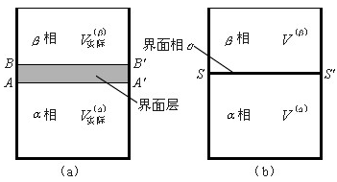
2.吉布斯界面模型
(1) 将界面层抽象为无厚度的平面界面相，以符号σ表示，α相和β相的体积与实际系统中α相和β相的体积不等，但总体积不变：

Slide 55
(2) α相和β相的强度性质与实际系统中体相的强度性质完全相同，但广延性质由单位体积广延性质乘以相体积得到，因相体积与实际不等而与实际的不等，模型的广延性质与实际广延性质之差称为界面过剩性质。以内能为例，记单位体积内能为u：
单位体积内能：
体相内能：
界面过剩内能：
显然，界面过剩内能不是实际界面层的内能。

Slide 56
再以任一组分的物质量为例说明：
单位体积物质量：
体相物质量：
界面过剩量：
单位界面过剩量：
显然，界面过剩量不是实际界面层的物质量。

Slide 57
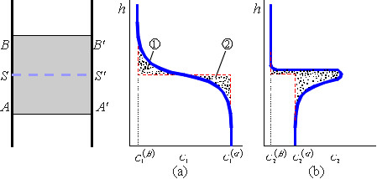
(3) 界面过剩量受界面相位置影响，吉布斯模型将界面相放置于溶剂界面过剩量为零处：
这相当于以溶剂作为参照来看溶质的吸附特性。
溶剂浓度分布
溶质浓度分布

Slide 58
吉布斯单位界面过剩量：
吉布斯单位界面过剩量有方便的计算公式，计算时无需考虑界面相所处位置：
此式不能作为吉布斯模型的构成要素，因为它没有将界面相位置确定：界面相位置虽然不影响吉布斯界面过剩量，但是会影响其它界面过剩性质，比如界面过剩内能、界面过剩熵等等。

Slide 59
平坦界面的吉布斯节面相热力学基本方程

Slide 60
3.拉普拉斯方程——力平衡条件
有界面相时的力平衡条件
分界面是半径为r 的球
气体中的球形气泡

Slide 61
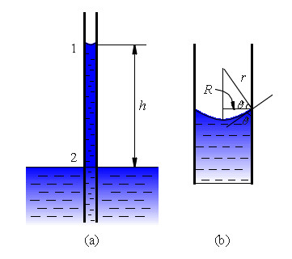
毛细管上升或下降
=

Slide 62
4.开尔文方程
纯液体的饱和蒸气压随液体压力的变化
在温度给定和气相可近RTp似为理想的条件下，纯液体的饱和蒸气压仅由液相压力决定。
当两个体系的液相压力的差别主要来自于气液界面一个是平面而另一个是球面时，得开尔文方程：
毛细管凝结现象；微小晶体熔点下降；亚稳态：过饱和蒸汽、过热液体、过冷液体、过饱和溶液。

Slide 63
5.吉布斯等温方程
平坦界面相的吉布斯-杜亥姆方程
等温，则
吉布斯等温方程
二元系

Slide 64
正吸附与负吸附
正吸附
增加溶质的浓度使界（表）面张力下降，Г₂⁽¹⁾ 为正值，是正吸附。表面层中溶质浓度大于本体浓度。表面活性物质属于这种情况。
负吸附
增加溶质的浓度使界（表）面张力升高， Г₂⁽¹⁾为负值，是负吸附。表面层中溶质浓度低于本体浓度。非表面活性物质属于这种情况。

Slide 65
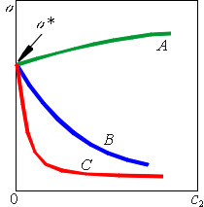
添加少量即能显著降低水气界面和水油界面
的界面张力的表面活性物质称为表面活性剂。
肥皂、8碳以上直链有机酸的碱金属盐、高碳直链烷基硫酸盐和苯磺酸盐等
___ 表面活性剂
醇、醛、酮、羧酸、酯等有机物
NaCl、Na₂SO₄、NH₄Cl、KNO₃等无机盐类，H₂SO₄，
KOH，以及蔗糖、甘露醇等多羟基有机物

Slide 66
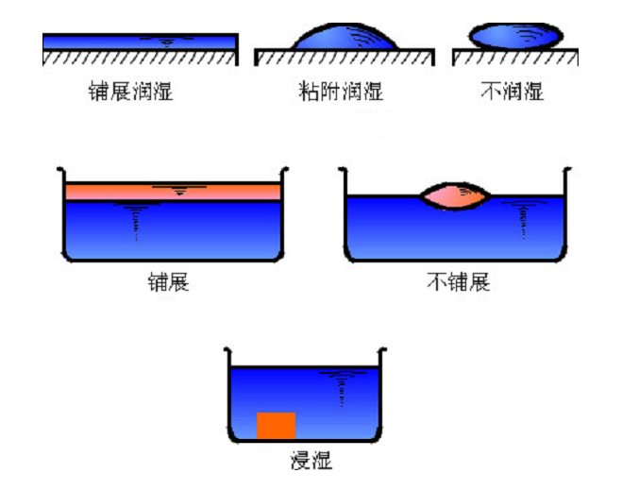
6.润湿现象
(气固界面被液固界面取代)

Slide 67
铺展系数
在等温等压条件下，单位面积的液面与固体表面粘附时对外所作的最大功称为黏附功，它是液体能否润湿固体的一种量度。黏附功越大，液体越能润湿固体，液-固结合得越牢。等温等压条件下，两个单位液面可逆聚合为液柱所作的最大功称为结合功，是液体本身结合牢固程度的一种量度。

Slide 68

接触角与杨氏方程
粘附润湿
不润湿
此式对铺展不适用

Slide 69
7.吸附平衡
物理吸附与化学吸附的区别
物理吸附 化学吸附
机理： 范德华力 化学键，表面化学反应
选择性：无选择性 有选择性
吸附层：单分子或 单分子层
多分子层
吸附热：≈凝聚热 反应热
可逆性：可逆 多数不可逆
速率： 较快 较慢
易达平衡 低温不易平衡

Slide 70
兰缪尔吸附等温式
固体表面上各个原子的力场不饱和
单分子层吸附
固体表面是均匀
吸附分子间无相互作用
动态平衡

Slide 71
四、电解质溶液

Slide 72
第一类电解质溶液 溶质在溶液中完全解离，溶液中没有未解离的溶质分子或正负离子缔合物。
第二类电解质溶液 溶质在溶液中部分解离，溶液中有未解离的、原子间按共价键形式结合的分子；或有正负离子缔合形成的离子对。
强电解质和弱电解质 通常将第二类中在较稀浓度下还有未解离分子的电解质，如醋酸、氨、亚硫酸等，称为弱电解质，其它为强电解质。

Slide 73
电解质溶液中各组分的活度a
第一类电解质溶液

Slide 74
离子强度
第一类电解质溶液
德拜-休克尔极限公式
在25℃的水溶液中，A=1.1709mol^{-1/2}·kg^{1/2}。若溶液中有多种电解质，I必须包含所有电解质。
合理的渗透因子

Slide 75
第一类导体→依靠自由电子导电
第二类导体→依靠离子的迁移与电极反应导电
法拉第定律
当电流通过电解质溶液时，电极反应的反应进度 ξ 与通过的电量 Q 成正比，与反应电荷数 z 成反比。
z＿反应电荷数 ≠离子电荷数 z_{i}
F＿法拉第常数 = 96485C⋅mol⁻¹
1mol电子所具有的电量

Slide 76
离子的电迁移率
m²⋅V⁻¹⋅s⁻¹
V⋅m⁻¹
m⋅s⁻¹
离子迁移数

Slide 77
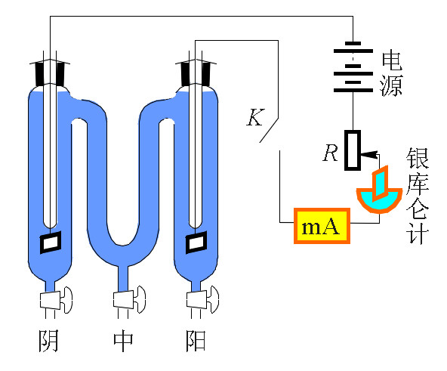
迁移数的实验测定
希托夫法
n_{电解前}电解前某电极区存在的某一离子的数量；
n_{电解后}电解后该电极区存在的该离子的数量；
Δn_{电解反应}电极反应所引起的该离子数量的变化；
Δn_{迁移}由于离子迁移所引起的该离子数量的变化。

Slide 78
电导率

Slide 79
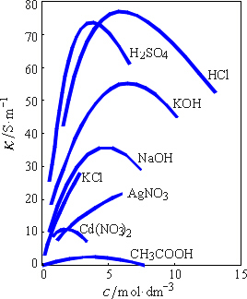
电导率的特点：
强酸和强碱的电导率最大，盐类次之，弱电解质如HAc的电导率最小。
不管是强电解质还是弱电解质，它们的电导率随浓度的变化都是先随浓度增大而增大，越过极值后，又随浓度增大而减小。

Slide 80
摩尔电导率
摩尔电导率与离子电迁移率的关系
不用记
离子的摩尔电导率

Slide 81
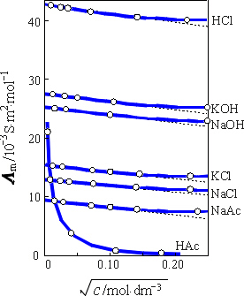
摩尔电导率的特点：
不管是强电解质还是弱电解质，摩尔电导率均随浓度c的增高而不断减小。
对于强电解质：随浓度的减小完全归因于离子间相互作用的增强。
对于弱电解质，则主要归因于解离度的减小，例如 HAc的Λ_{m}随c的变化，与强电解质的有明显不同，当溶液很稀时，由于解离度随c增大很快减小，使Λ_{m}急剧下降。
科尔劳施关系

Slide 82
离子独立运动定律
当浓度极稀时，解离度接近于1时，离子间的相互作用对摩尔电导率的影响可忽略，离子的摩尔电导率只取决于溶剂、温度和离子本身，与其它离子无关。

Slide 83
即使溶液不是无限稀释，只要离子浓度较稀，离子间相互作用仍可近似忽略，近似看作独立运动，则离子摩尔电导率仍可近似看作常数，溶液电导率是各离子对电导率贡献的简单加和，也是各电解质对电导率贡献的简单加和。
将解离自同一物质的离子归并在一起，得：
强电解质α =1， Λ_{m,B} = ν_{B,+}λ_{B,+}+ν_{B, –}λ_{B,–}
强电解质稀溶液电导率与溶质浓度近似成线性关系。

Slide 84
1.计算弱电解质的解离度和解离平衡常数
2.计算微溶盐的溶解度和溶度积
3.计算水的离子积

Slide 85
五、电化学系统的热力学原理

Slide 86
电池的组成
电极：传导电子，参加反应
电解液：离子迁移，参加反应
反应只发生在电极-溶液分界面处。
电池是一个复合系统，各反应物由内约束相互隔离，不直接接触。
原电池 运行时对外做电功（输出电能）的电池。
电解池 必须从外界得到电功（输入电能）才能运行的电池。

Slide 87
电极 |  | 阳极 | 阴极
发生作用 |  | 氧化作用 | 还原作用
 | 原电池 | 电势低，负极 | 电势高，正极
 | 电解池 | 电势高，正极 | 电势低，负极
电极电势

Slide 88
封闭系统恒温恒压下进行的过程
若化学反应的ΔG_{T, p}< 0，说明反应进行时可以对外做功， 。若实际过程不做非体积功，即W ʹ=0，功被浪费了！
若化学反应的ΔG_{T, p}> 0，说明反应需要外界输入功才能进行， 。若实际过程未做非体积功W ʹ= 0，则不等式0 < ΔG_{T, p}< W ʹ= 0 矛盾，说明反应不能进行！
恒温恒压自发进行的化学反应(W ʹ=0)：

Slide 89
电池表达规则：
左面电极：氧化反应；右面电极：还原反应；
用“ ”“ ”“ ”表示3种相界面；
标明物质状态、压力、活度；
气体物质应有不活泼物质作载体（电极）；
注明电池温度、压力；
根据上述规则写出的电池若电池反应电势小于零，说明实际电池情况与书写表达相反。

Slide 90
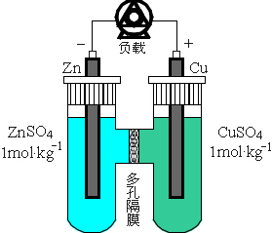
原电池的电动势
连接右面电极(正极)的金属引线与连接左面电极(负极)的相同金属引线之间的内电势差称为电池电势。
电流为零(尽量达到有内约束的平衡态)时原电池的电池电势称为电动势。

Slide 91
电化学系统的热力学基本方程
电化学势
电化学平衡条件

Slide 92
1.电池反应的电势（包含导线与电极接触电势）
2.电池反应的标准电势
3.能斯特方程
4.电池反应电势的温度系数

Slide 93
5.电池反应各热力学性质的关系
一定温度压力下：
可逆过程
电功被浪费不可逆过程

Slide 94
化学反应方程：
摩尔反应吉氏函数：
根据物质的状态，将化学势用活度表示：
将上述式子代入摩尔反应吉氏函数：

Slide 95
1. ，正向进行，可对外做电功。
2. ，已达平衡，电池电量耗尽。
3. ，逆向进行，或输入功使反应正向进行。

Slide 96
电极反应的标准电势（都处于标准状态）
电极反应的电势（只有氢电极处于标准状态）
Cu
电极反应的能斯特方程（电极反应按还原方向）
非氧化还原物质
H⁺
Cu²⁺
氧化态物质
还原态物质

Slide 97
1.电池反应电势和电极反应电势的基本运算
2.化学反应热力学函数和标准平衡常数的计算
（需要结合上学期学习的知识）
3.水的离子积、微溶盐溶度积和络离子的不稳定
常数的计算（用两个含相同氧化态和还原态物
质的不同电极构造一个电池，使电池反应正好
是解离或聚合反应，当电池反应电势为零时，
电池反应达到平衡，也就是解离或聚合反应达
到平衡，比如{Ag⁺|Ag}和{Cl⁻|AgCl, Ag}）
4.离子平均活度因子的计算
5.溶液pH测定
1.电极浓差电池
2.溶液浓差电池

